Slide 1



MINI PROJECT
미니 프로젝트
LCD 활용 게임
강송구
문두르

Slide 2
목차
01
개요
02
프로젝트 결과
03
세부 기술 – LCD1602
04
세부 기술 – 로직 구조
05
FSM & AABB
06
Q&A

Slide 3
01
개요
목표
사용 모듈
게임 구조
LCD 1602를 이용한 게임 제작
LCD1602
JoyStick
Buzzer
UART
Update -> Render
게임 코딩의 기본 구조 도입
LCD 1602의 CGRAM을 활용하여 80x16 pixel을 사용한 게임 구현

Slide 4
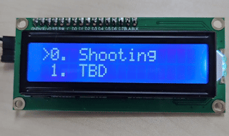
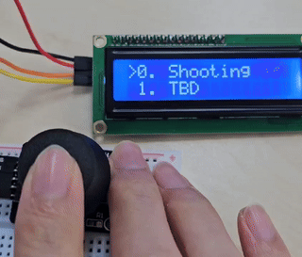

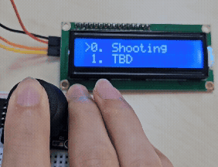
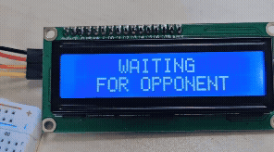
02
프로젝트 결과
(YouTube Link)
（１）시작 화면
（2）메뉴 화면
（5）게임 진행
（3）대기 화면
（4）게임 화면

Slide 5
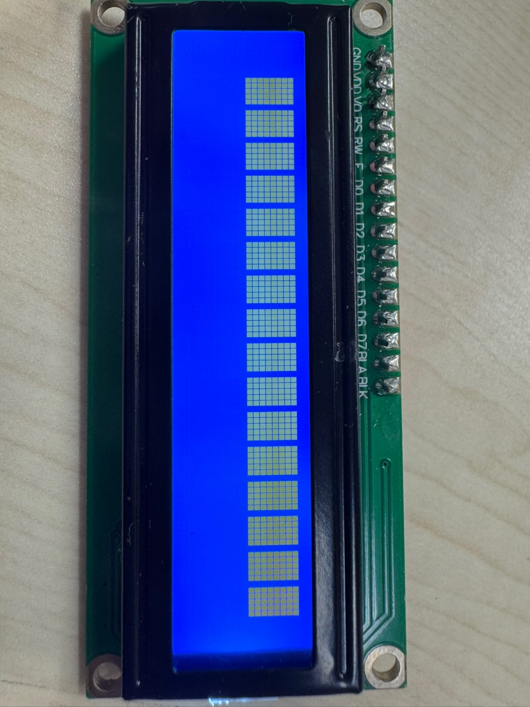
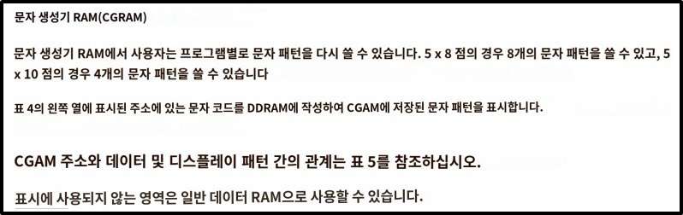
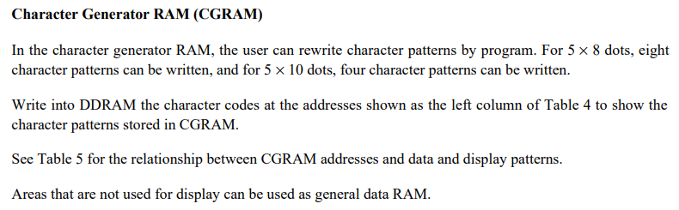
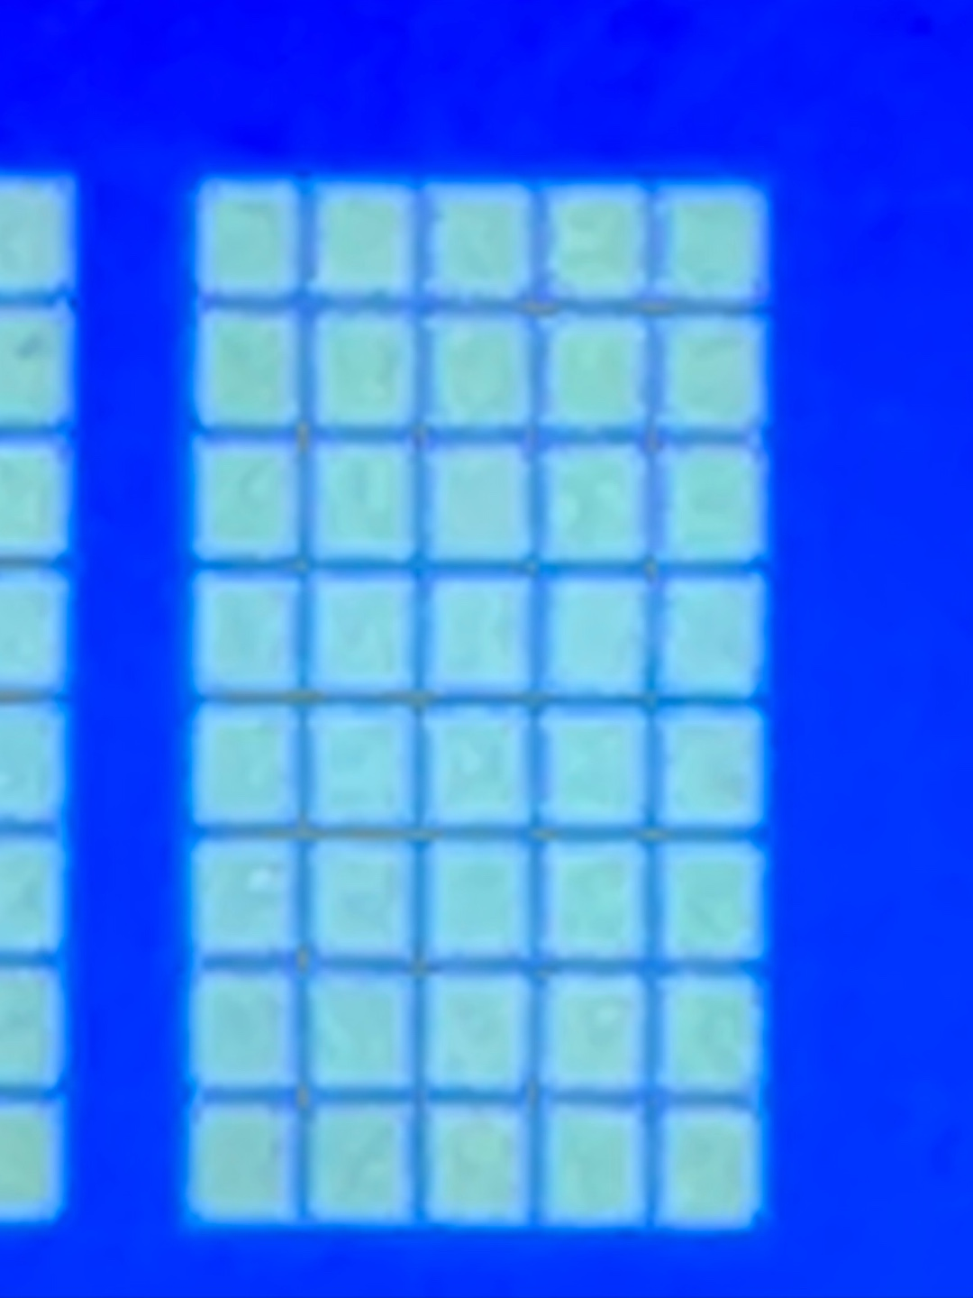
03
세부 기술 – LCD1602
（１）LCD1602 도트 개요
（2）LCD1602 CGRAM
4
(LCD1602 데이터시트 13p)
５픽셀
CGRAM의 한계
칸 | 픽셀
한 칸의 가로 픽셀 | ５
한 칸의 세로 픽셀 | ８
LCD1602의 가로 픽셀 | 80
LCD1602 의 세로 픽셀 | 16
８픽셀
LCD1602의 CGRAM에는 커스텀 캐릭터를 8개만 작성 가능함, 즉 8개의 칸만 사용할 수 있음 => 8칸 이상 사용 불가

Slide 6
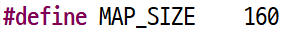
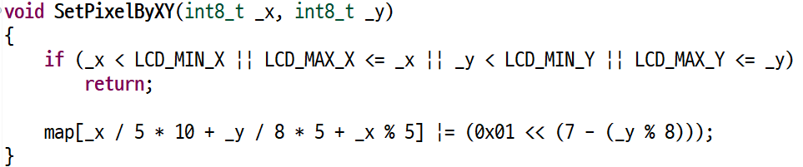
03
세부 기술 – LCD1602
（3）LCD 1602의 특정 좌표에 도트를 찍는 방법
1차
2차
LCD1602의 각 픽셀을 나타낼 수 있는 배열 생성
배열에 픽셀 배치

Slide 7
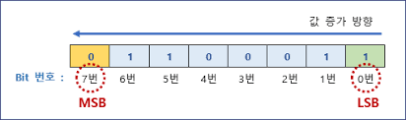
03
세부 기술 – LCD1602
MSB
Map[0]
Map[1]
Map[2]
Map[3]
Map[4]
Map[10]
Map[11]
Map[12]
Map[13]
Map[14]
LSB
Map[5]
Map[6]
Map[7]
Map[8]
Map[9]
Map[15]
Map[16]
Map[17]
Map[18]
Map[19]

Slide 8
03
세부 기술 – LCD1602
（3）LCD 1602의 특정 좌표에 도트를 찍는 방법
3차
기준 칸 검사
각 칸을 의미하는 배열에 픽셀 유무 저장
(있으면 그 칸의 데이터 저장)
사용할 수 있는 커스텀 캐릭터가 8개이기 때문에
몇 개의 칸(16 x 2)에 도트가 찍혀있는지 검사
과거와 비교해서 지워야 할 영역 공백 문자 초기화
(전체 디스플레이를 클리어 하는 것이 아닌 지워야 할 부분만 지워야 하기 때문)
각 칸에 해당하는 커스텀 캐릭터를 등록하고 출력

Slide 9
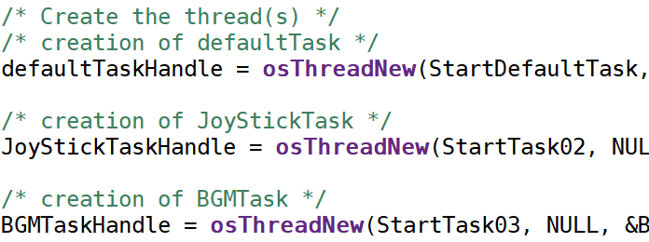
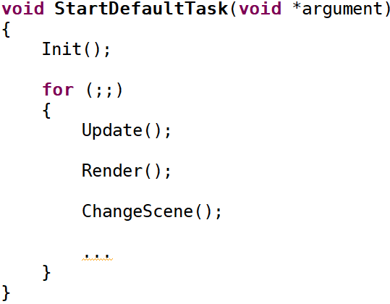
04
프로그램 흐름 / 로직
RTOS 활용 : 3개의 Thread 를 실행
Default Task : 프로그램의 메인 로직을 담당
Joystick Task : Joystick 의 입력을 담당
BGM Task : Buzzer 활용해 BGM 재생을 담당
Default Task
Init() : 변수 초기화 함수
Update() : 로직 처리 함수
Render() : 화면 출력 함수
ChangeScene() : Scene 전환 함수

Slide 10
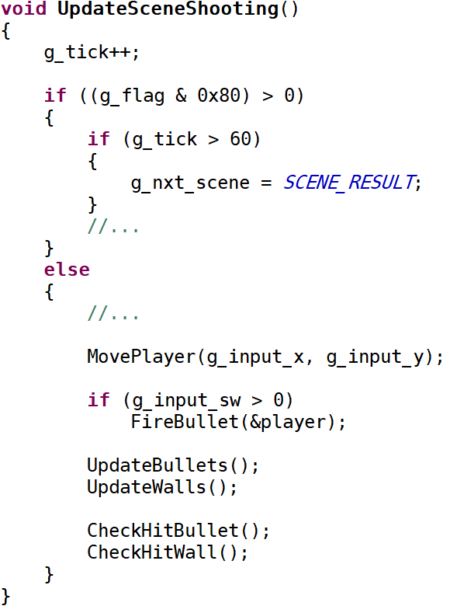
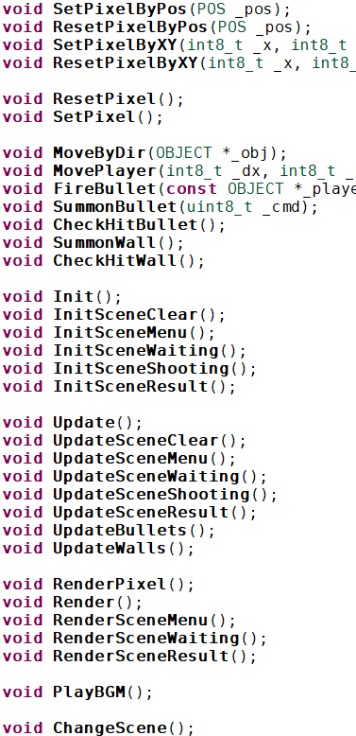
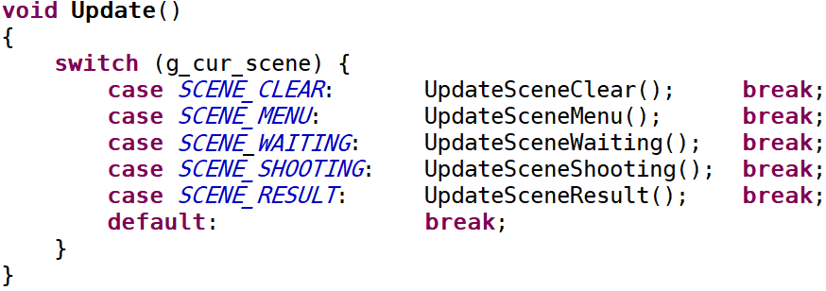
04
프로그램 흐름 / 로직
Init(), Update(), Render()
위 함수에서는 각각 Scene 에 해당하는 동작을 수행
UpdateScene......()
예를 들어 각각의 Update 함수에서는 Scene 의 전이 조건을 확인하고 Joystick 입력 처리, 오브젝트 이동, 오브젝트 간의 충돌 체크 등 로직 수행
Function Prototype list
내부에서 사용한 전체 함수 원형은 오른쪽과 같음

Slide 11
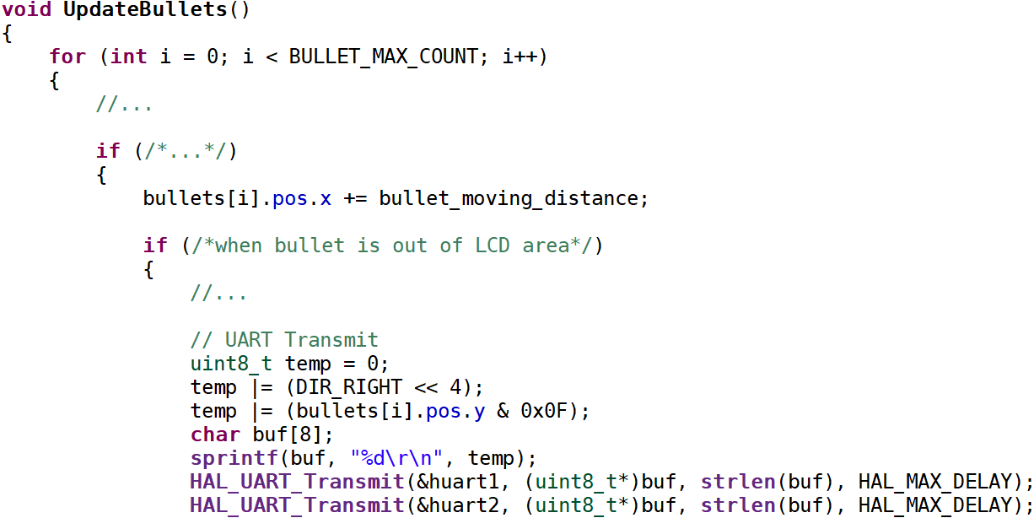
04
프로그램 흐름 / 로직
UART 통신 (1)
총알이 범위 밖을 나가거나
플레이어가 총알과 충돌하거나
게임 대기 중 상태 등
UART 통신을 통해 상태를 전송

Slide 12
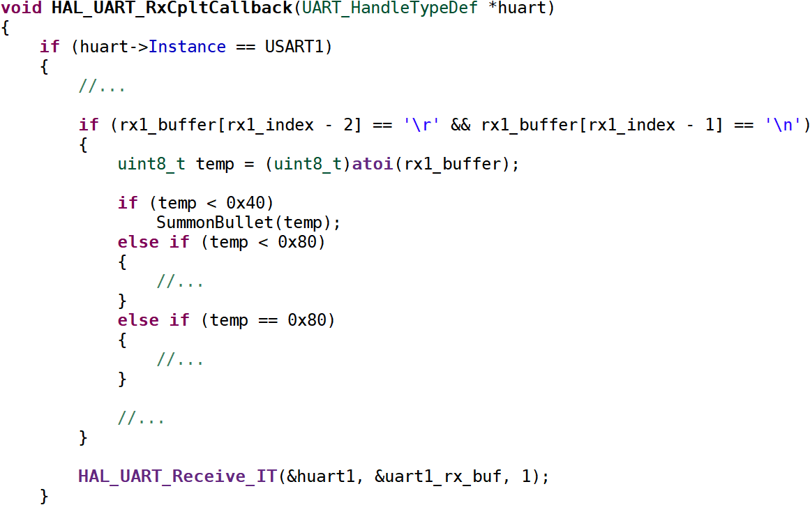
04
프로그램 흐름 / 로직
UART 통신 (2)
수신받은 상태값에 따라
해당하는 동작을 수행

Slide 13
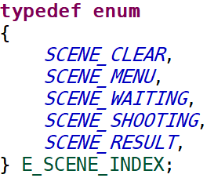
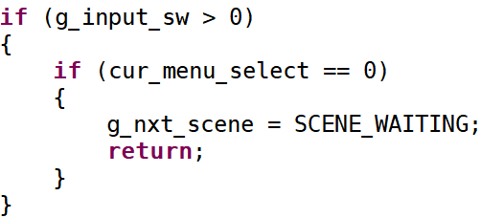
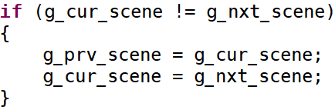
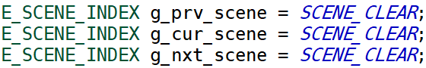
05
FSM
Finite State Machine 유한 상태 기계 ( Flying Spaghetti Monster )
유한한 상태(State)를 기반으로 동작을 제어하는 방식을 구현하기 위한 디자인 패턴
상태 State
CLEAR
MENU
WAITING
SHOOTING
RESULT
전이 Transition

Slide 14
05
AABB
Axis-Aligned Bounding Box 축에 정렬된 경계 상자
분리 축 이론 : 두 도형을 어떤 축에 투영했을 때, 서로 겹치지 않는 축이 하나라도 존재한다면 두 도형은 겹쳐 있지 않음
OBB

Slide 15


06
질문과 답변
&

Slide 16

감사합니다

